Slide 1
一 不定积分的概念和性质，
二 利用换元法、分部积分法计算不定积分
三 有理函数积分
四 初等函数的原函数不一定是初等函数

Slide 2




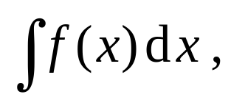

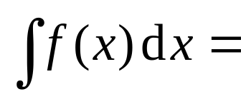










不定积分的概念和性质
定义 1 . 若在区间 I 上定义的两个函数
及
满足
或
则称 F (x) 为f (x)在区间 I 上的一个原函数 .
定义2
在区间 I 上的原函数全体
称为
在 I 上
上的不定积分,
记作
其中
注
若
则
C 为任意常数
简单的记为
积分常数
不可丢 !
机动 目录 上页 下页 返回 结束

Slide 3

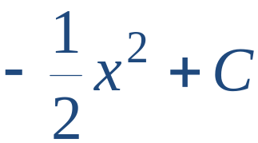
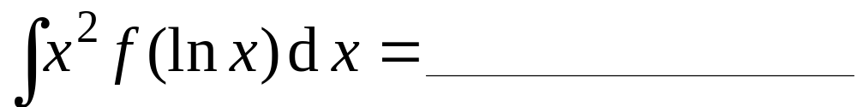


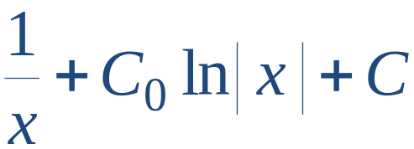
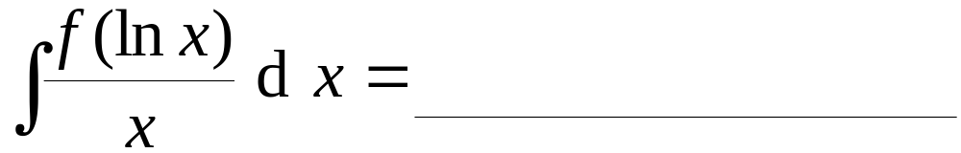
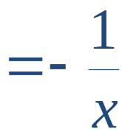

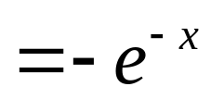


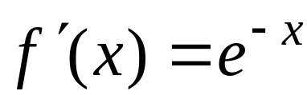
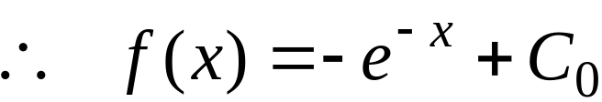
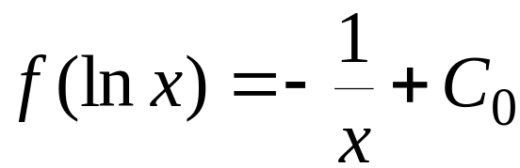
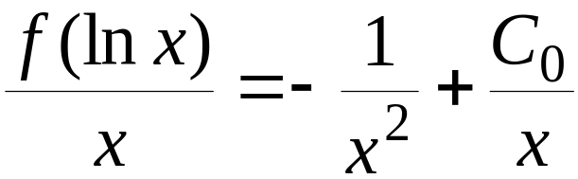
(2)若
例1
(1) 若
是
的原函数 , 则
(1)提示:
(2)提示:
已知
机动 目录 上页 下页 返回 结束

Slide 4
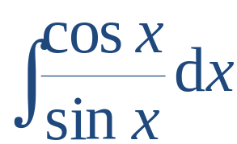



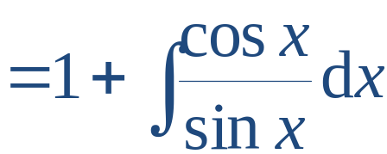
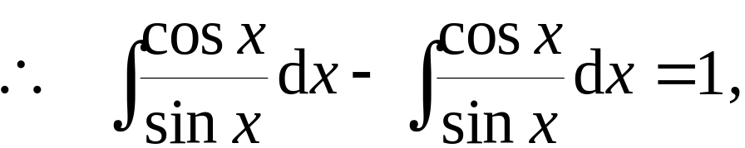

例2 下述运算错在哪里? 应如何改正?
得 0 = 1
答: 不定积分是原函数族 , 相减不应为 0 .
求此积分的正确作法是用换元法 .
机动 目录 上页 下页 返回 结束

Slide 5
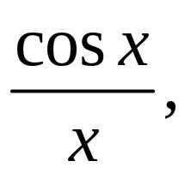
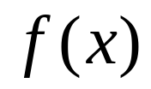
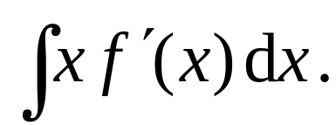
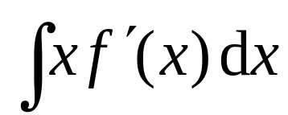
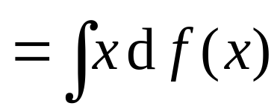
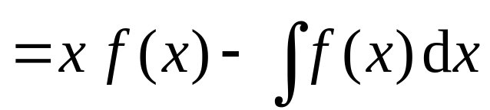
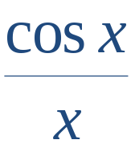

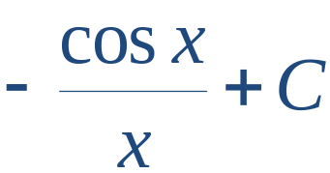

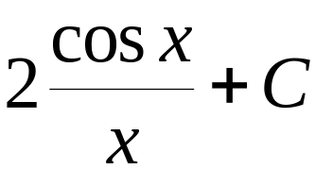

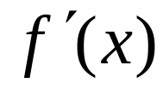
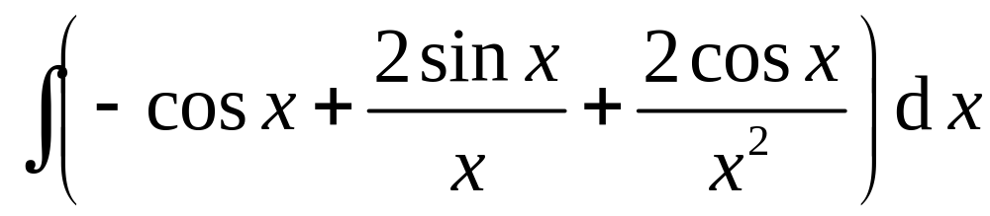
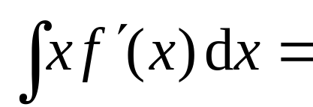
例3 已知
的一个原函数是
求
解:
注
此题若先求出
再求积分反而复杂.
机动 目录 上页 下页 返回 结束

Slide 6

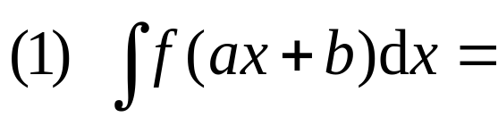
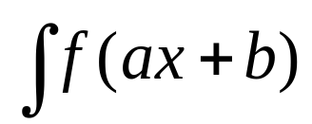


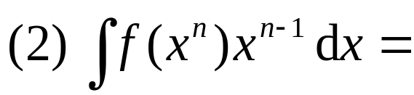
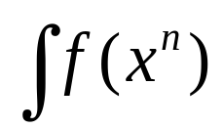
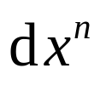
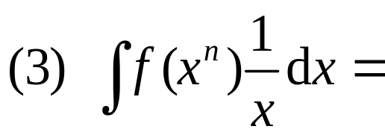
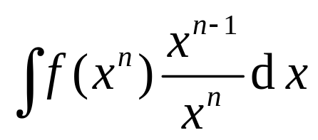
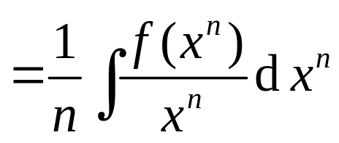
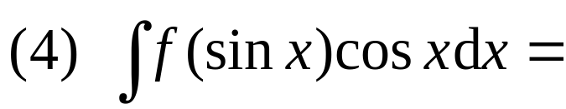
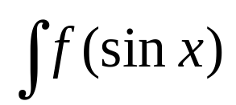

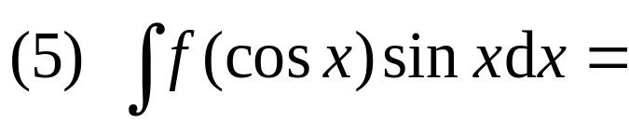
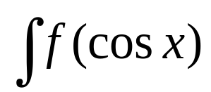


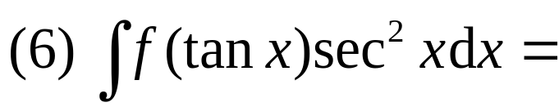
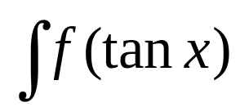

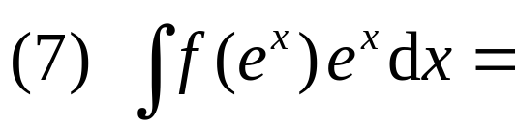
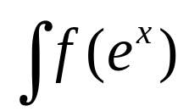
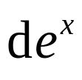
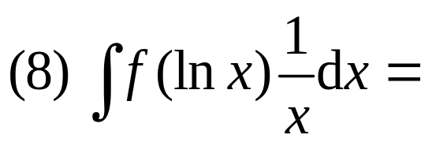
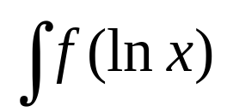

利用换元法、分部积分法计算不定积分
第一换元法
不可丢 !
机动 目录 上页 下页 返回 结束

Slide 7
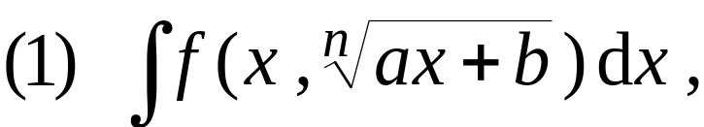

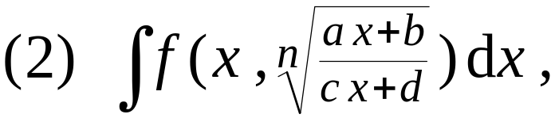
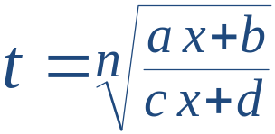
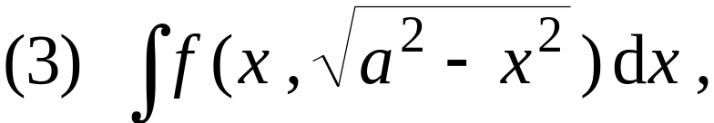













第二换元法
令
令
去根式
令
或
令
或
令
或
对于含有根式
的某些不定积分,可以
先将
配方转化为
中某一形式。
机动 目录 上页 下页 返回 结束

Slide 8








令
例
(7)万能代换
三角函数有理式
令
(8) 分母中因子次数较高时, 可试用倒代换
机动 目录 上页 下页 返回 结束

Slide 9






二 分部积分法
定理:
设
在同一区间上连续,则
(一)直接使用
三角函数
反三角函数
1多项式与
2多项式与
指数函数
对数函数
3 三角函数+指数函数
(二)建立递推关系式
换元与分部综合使用
机动 目录 上页 下页 返回 结束

Slide 10











例1
解:
得递推公式
机动 目录 上页 下页 返回 结束

Slide 11














递推公式
已知
利用递推公式可求得
例
机动 目录 上页 下页 返回 结束

Slide 12











例2 证明递推公式
证:
注:
或
机动 目录 上页 下页 返回 结束

Slide 13







三 有理函数积分
推论
有理函数
多项式 + 真分 式
相除
定理
设
是一个既约真分式，
已分解
成
则唯一地有
机动 目录 上页 下页 返回 结束

Slide 14









例3 求
注 将有理函数分解为部分分式进行积分虽可行,
但不一定简便 ,
因此要注意根据被积函数的结构寻求
简便的方法.
解:
机动 目录 上页 下页 返回 结束

Slide 15









例 4 求
解: 原式
机动 目录 上页 下页 返回 结束

Slide 16










例4 求
解:
注: 通常求含
的有理式
的积分时,
用代换
往往更方便 .
机动 目录 上页 下页 返回 结束

Slide 17









解法 1
原式
令
机动 目录 上页 下页 返回 结束

Slide 18










解法 2
令
原式
机动 目录 上页 下页 返回 结束

Slide 19











例5 求
解:
原式
令
机动 目录 上页 下页 返回 结束

Slide 20








初等函数的原函数不一定是初等函数 ,
因此不一
定都能积出.
例
机动 目录 上页 下页 返回 结束

